Slide 1
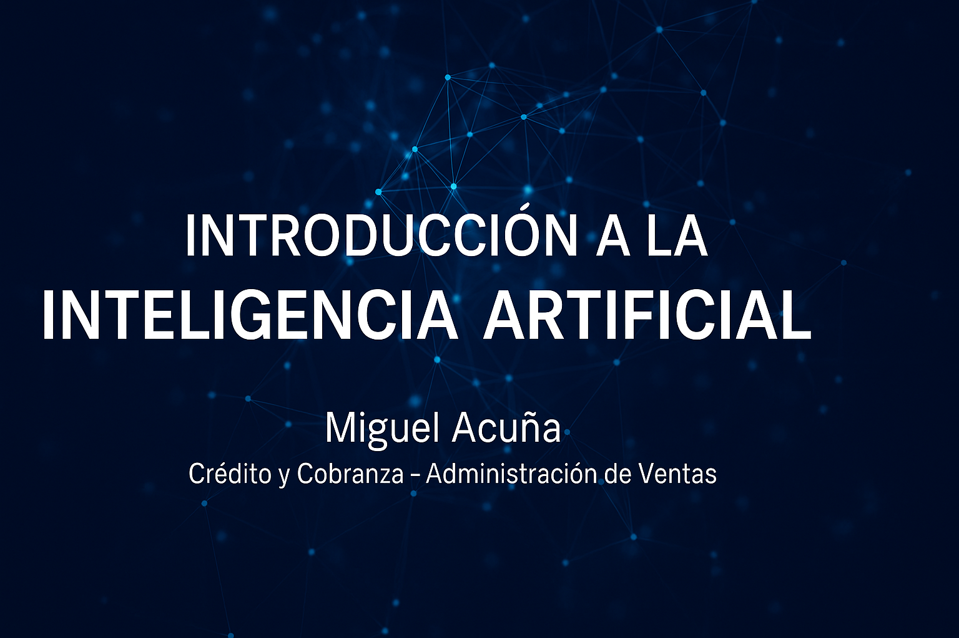

Slide 2
Evolución de las grandes eras tecnológicas
Era | Características clave
🛠️ Era Industrial (1760-1945) | Máquinas, fábricas, producción en masa
💾 Era de la Información (1950-2020) | Computadoras, internet, datos, digitalización
🤖 Era de la Inteligencia Artificial (2020-presente) | Aprendizaje automático, generación de contenido, automatización cognitiva

Slide 3
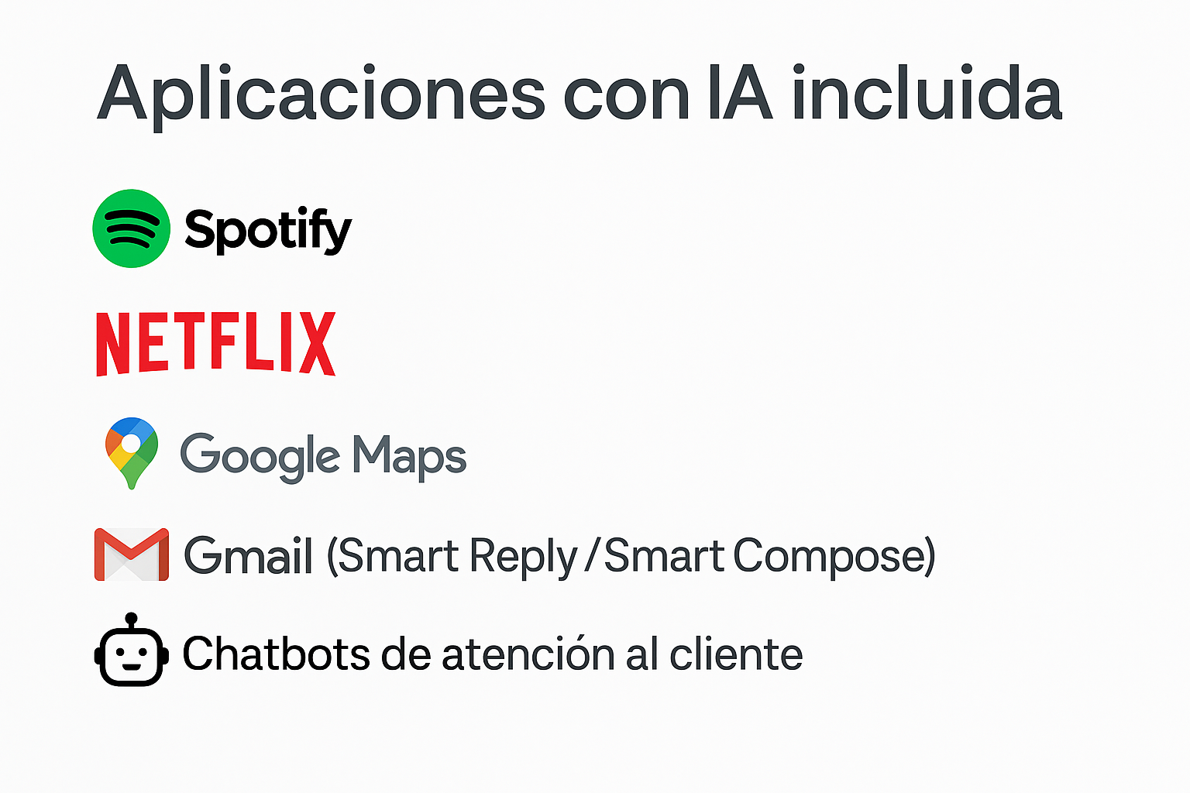

Slide 4
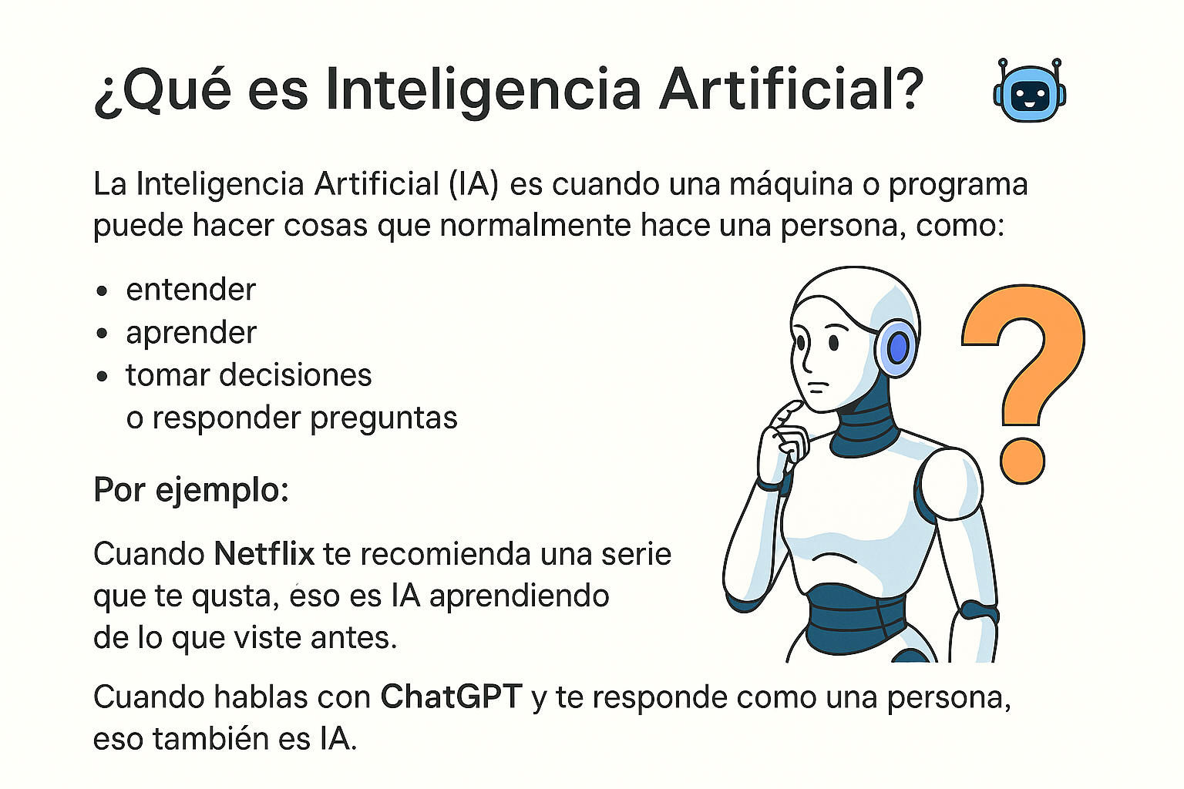

Slide 5
Tipos de Inteligencia Artificial
1. IA débil (o específica)
Hace tareas concretas (ej: Netflix, Google Maps).
No piensa, solo sigue patrones aprendidos.
Es la que usamos hoy en casi todo.
🟢 Ejemplo: “Spotify recomienda música según lo que te gusta.”
2. IA fuerte (o general)
Aún no existe.
Sería capaz de pensar como un humano, resolver cualquier tarea.
🔴 Ejemplo: “Como en las películas: un robot que razona, siente y decide por sí solo.”
3. IA generativa (¡la más popular hoy!)
Crea cosas nuevas: textos, imágenes, videos, código.
Usa modelos entrenados con muchos datos.
🟡 Ejemplo: “ChatGPT escribiendo correos.”

Slide 6
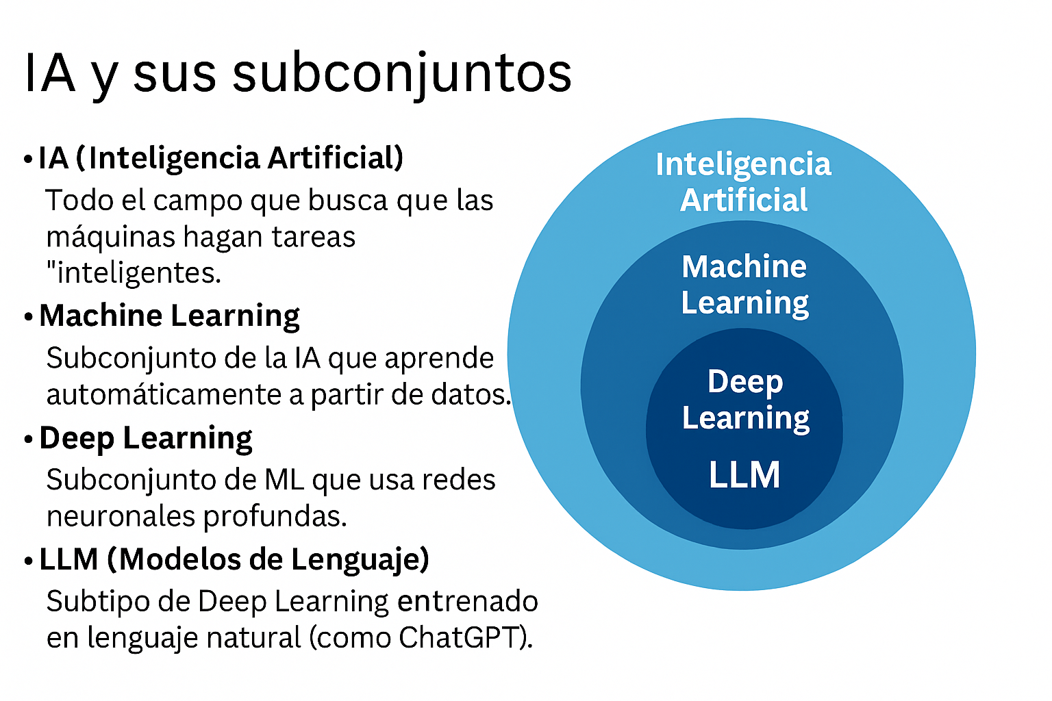

Slide 7
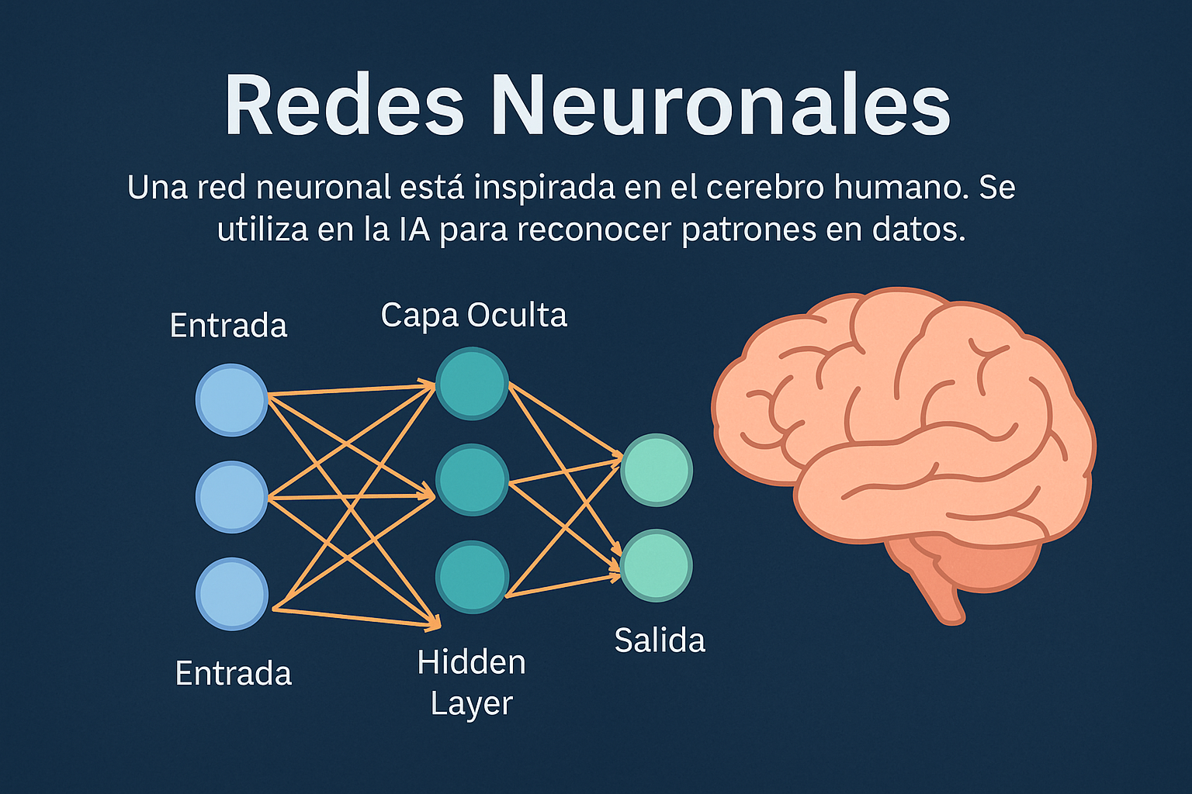

Slide 8
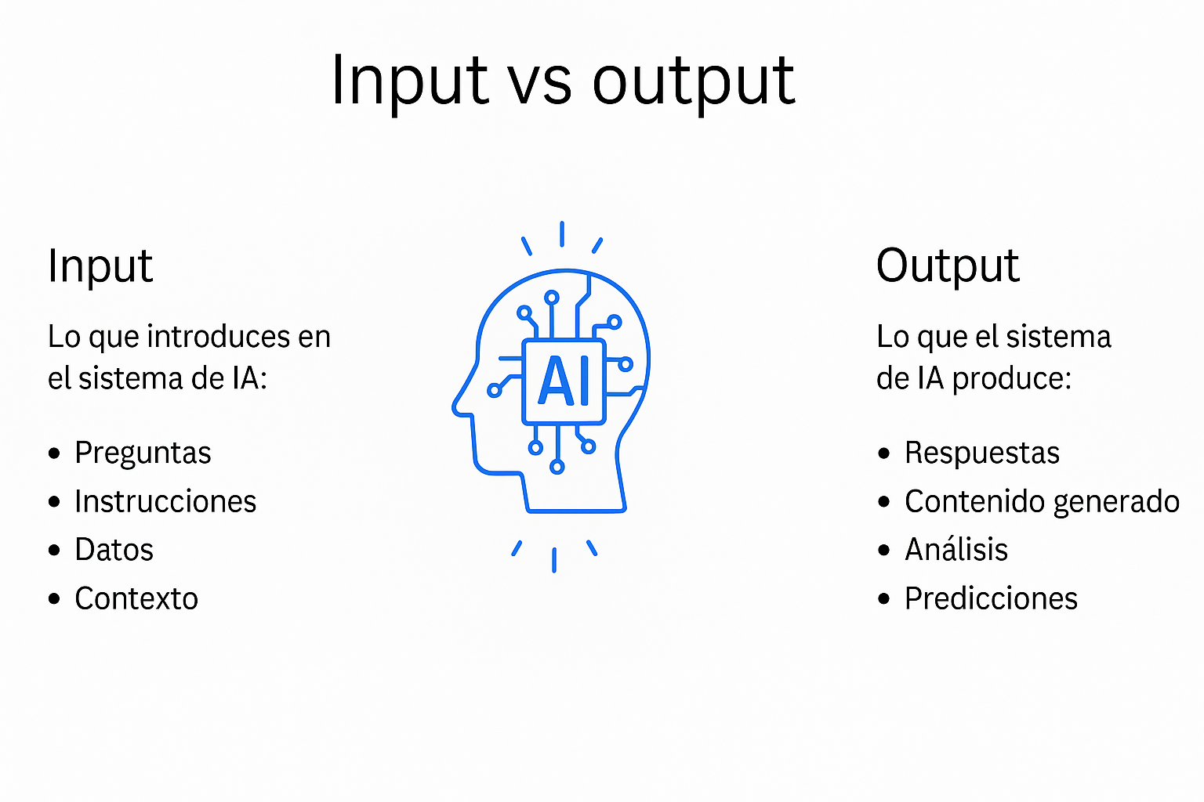
Cómo funciona la IA que usamos hoy, especialmente los modelos de lenguaje como ChatGPT es decir: los LLM (Large Language Models).
🧩 ¿Qué es un LLM?
Un modelo de lenguaje grande (LLM) es un programa de IA que aprende a entender y generar texto a partir de millones de ejemplos.

Slide 9
💼 Aplicaciones de la IA en el trabajo
✉️ Redacción de correos
Pido que me ayude a escribir correos más claros y profesionales.
También me sugiere cómo pedir cosas de forma más amable o directa.
📊 Ayuda con Excel
Le explico lo que necesito y me da la fórmula.
Si algo no funciona, le muestro el error y me da una solución.
🖥️ Soporte para problemas internos
Le describo el error de un sistema o plataforma y me da ideas para solucionarlo.
💡 Ideas y organización
Me sugiere cómo explicar indicadores o informes.
También lo uso para analizar información o hacer lluvia de ideas.
✅ No es que haga todo por mí… pero me ahorra mucho tiempo.

Slide 10
🏠 Aplicaciones de la IA en la vida diaria
📅 Planificación y organización personal
Le pido que me ayude a organizar mi semana con deporte, trabajo y descanso.
Me sugiere cómo dividir mis tiempos o priorizar tareas.
🍽️ Organización de comidas y hábitos
Le pido ideas de menús según lo que tengo en casa.
Me ayuda a armar una planificación semanal simple y saludable.
🧠 Estudio y aprendizaje
Me resume textos largos o me explica temas complejos.
Me ayuda a redactar tareas, corregir textos o prepararme para una evaluación.
🎨 Creatividad y entretenimiento
Le pido ideas para regalos, decoración, frases para redes o textos divertidos.
Me ayuda crear imágenes o pensar en hobbies nuevos.
✅ No es que me diga cómo vivir… pero me ayuda a organizarme mucho mejor.

Slide 11
¿Cómo instalar o acceder a ChatGPT (IA Generativa)?
Opción 1: Desde el navegador (más simple)
🌐 chat.openai.com
Solo necesitas crear una cuenta gratuita.
Puedes usarlo desde el celular o computador.
Opción 2: Aplicación en el celular
📱 Disponible en App Store y Google Play
Buscar “ChatGPT” de OpenAI
Iniciar sesión con la misma cuenta

Slide 12
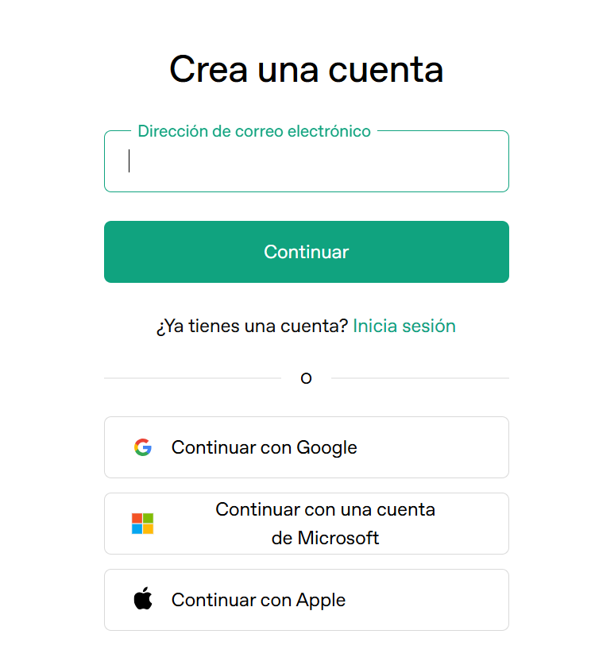
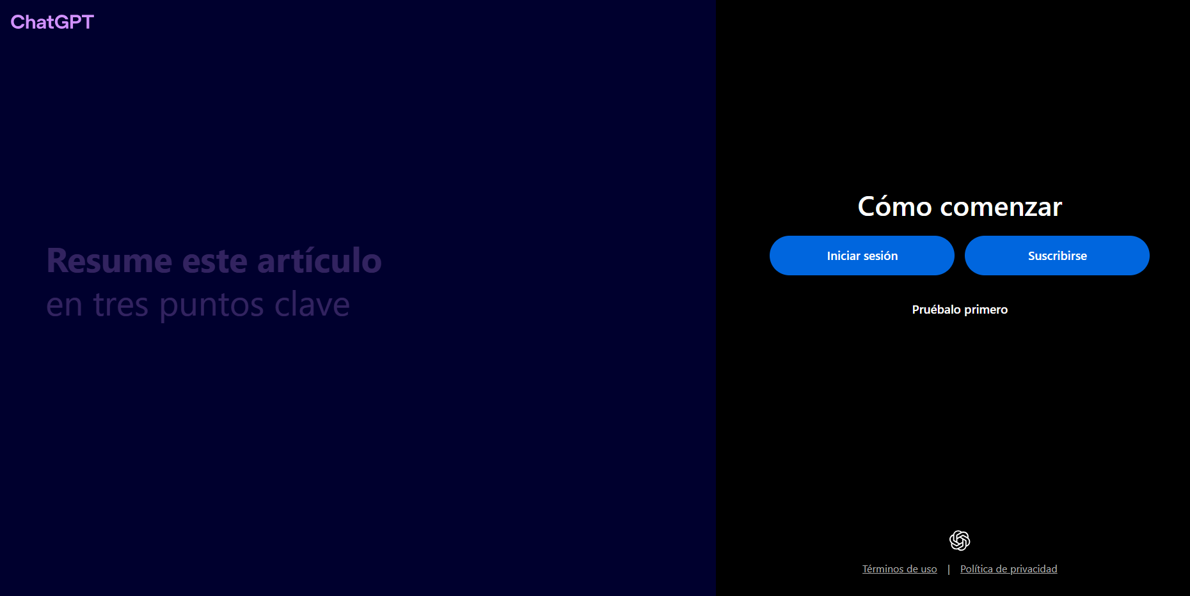
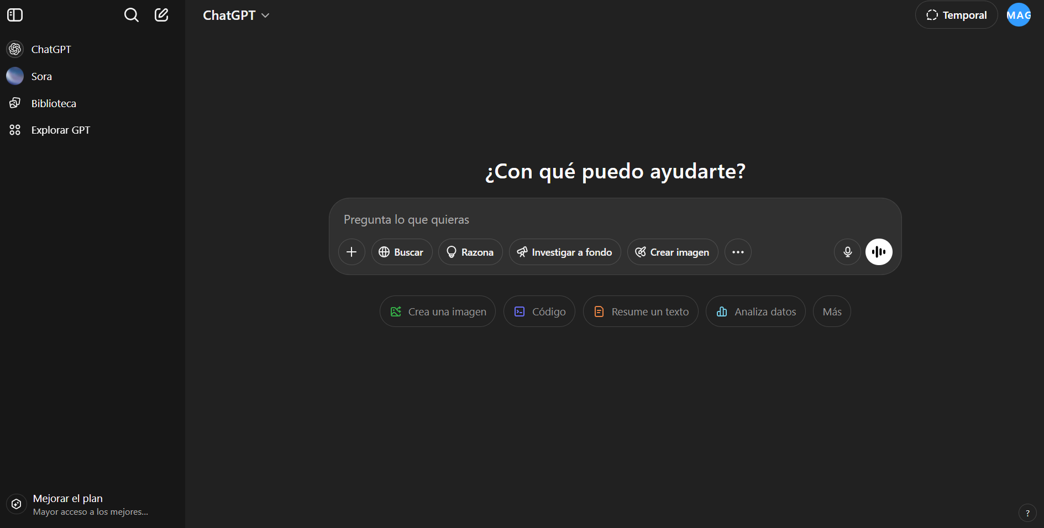
ChatGPT | OpenAI

Slide 13
¿Cómo le hablo a la IA?
👉 A esto se le llama un prompt: es la instrucción o pregunta que tú le das.
✉️ “Redáctame un correo para cobrar una factura de forma amable.”
📊 “Explícame esta fórmula de Excel: =BUSCARV(...)"
🧘 “Arma una rutina semanal con 3 días de gimnasio y descanso activo.”
🧠 “Resúmeme este texto en 4 frases para una presentación.”
🍲 “Dame ideas de almuerzos sanos con pollo y arroz.”
📚 “Hazme una guía de estudio con los conceptos clave de este tema.”

Slide 14
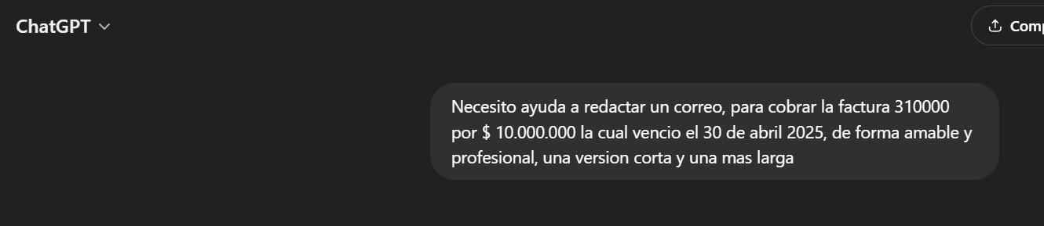
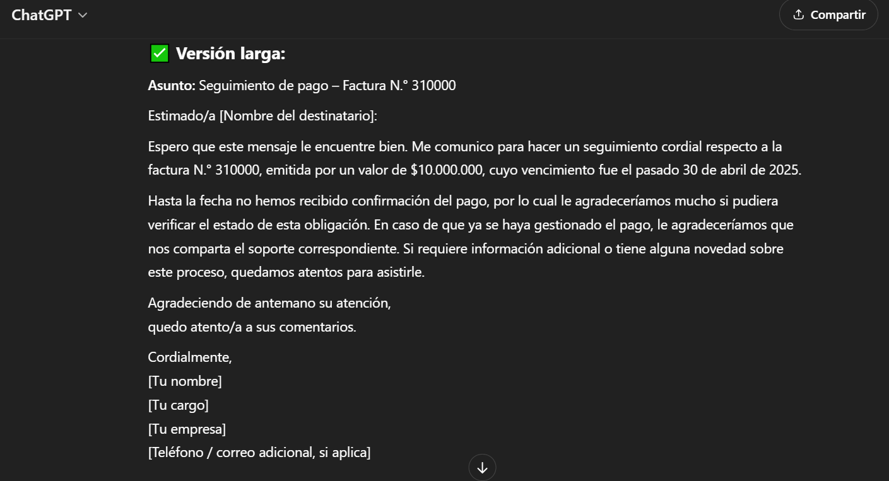
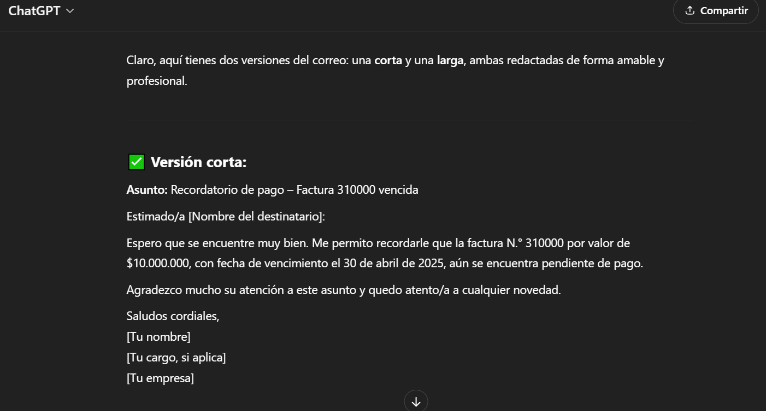
1. 🧾 Redacción de un correo (caso laboral)
Prompt:
“Redáctame un correo para cobrar una factura de forma amable y profesional.”
🎯 Cómo cambia si dices “más corto”, “más formal”, etc.

Slide 15
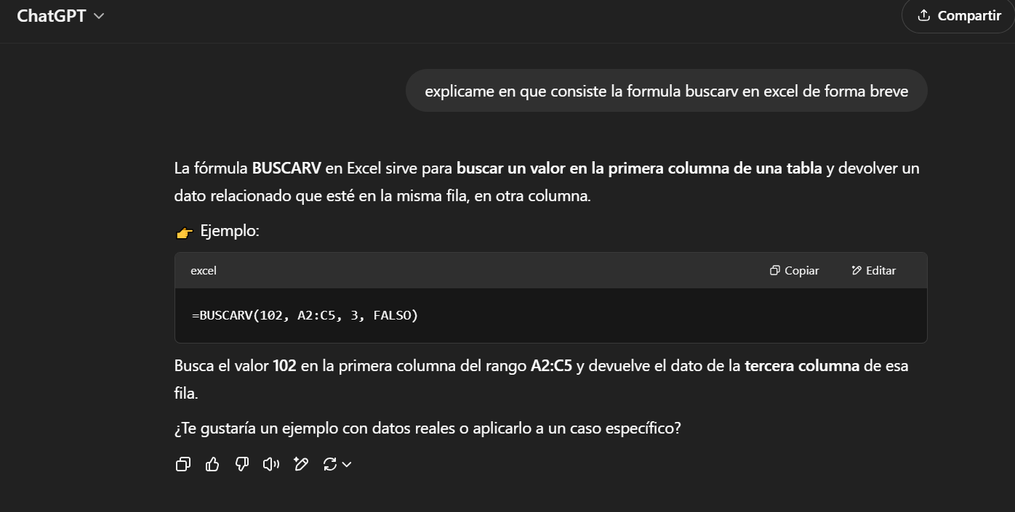
2. 📊 Excel / trabajo Prompt: “Explícame esta fórmula de Excel: =BUSCARV 🎯 Puede explicar paso a paso y sugerir mejoras.

Slide 16
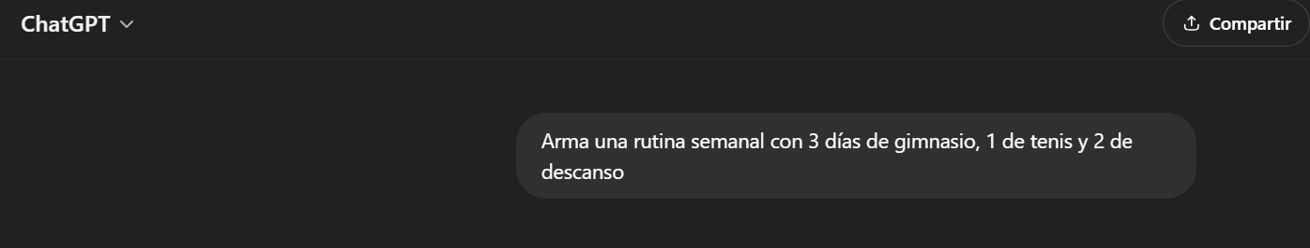
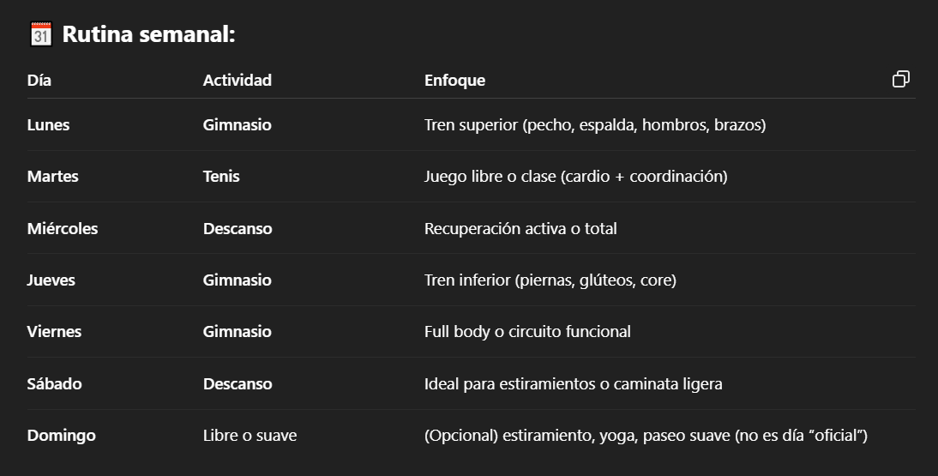
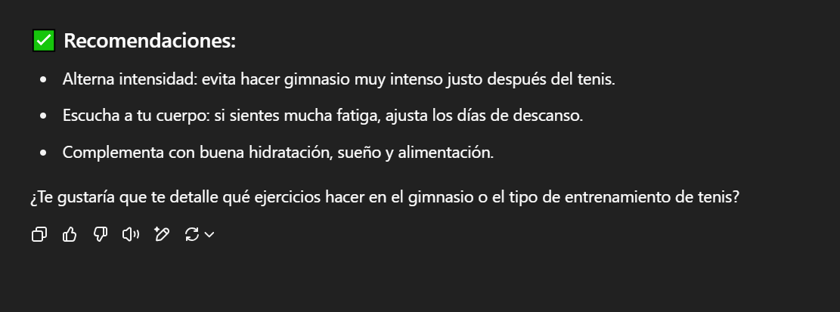
3. 🧠 Vida personal Prompt: “Arma una rutina semanal con 3 días de gimnasio, 1 de tenis y 2 de descanso.” 🎯 Organiza y propone algo personalizado.

Slide 17
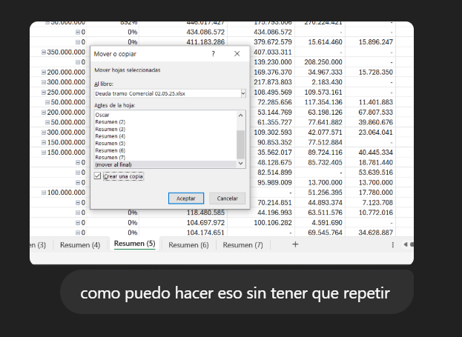
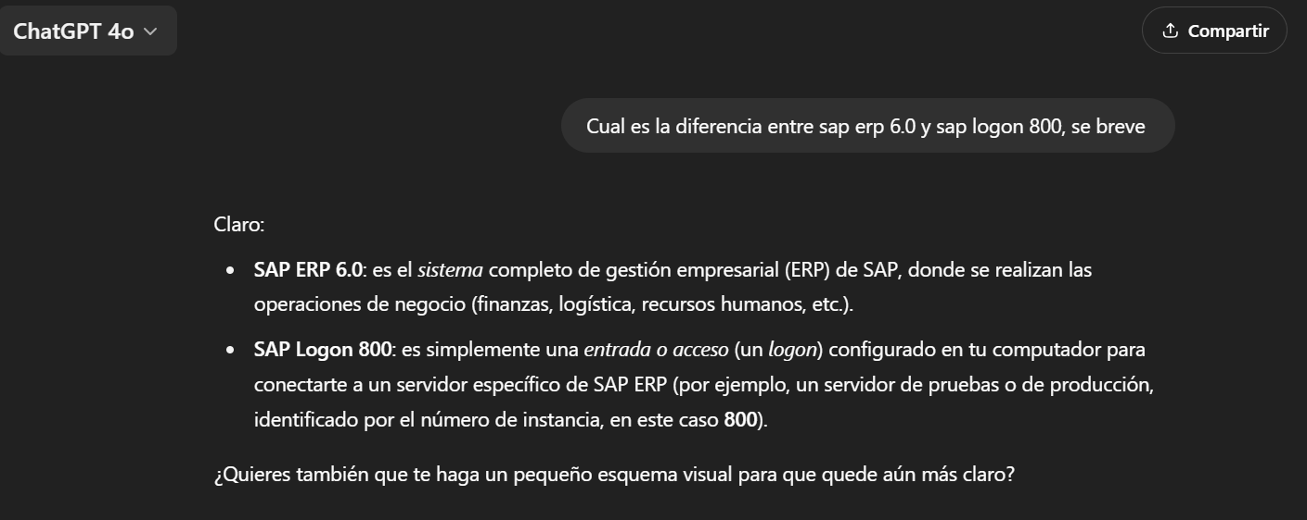
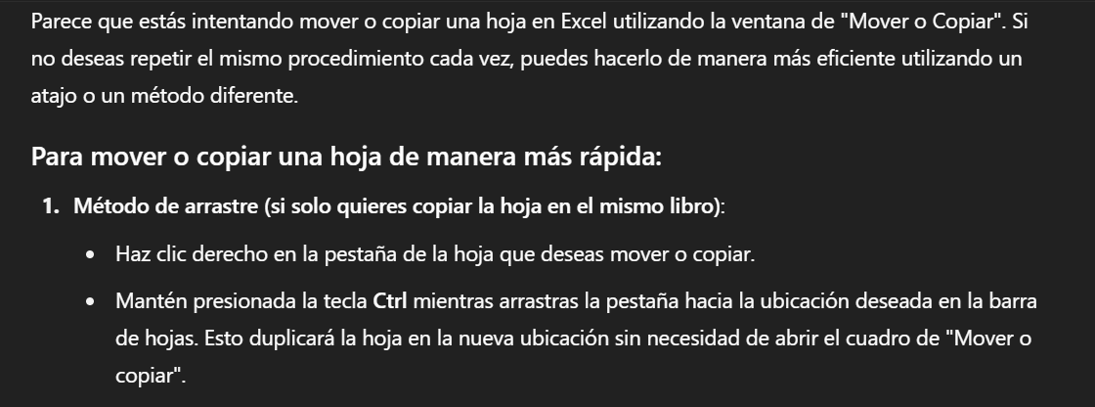
Ejemplos reales

Slide 18
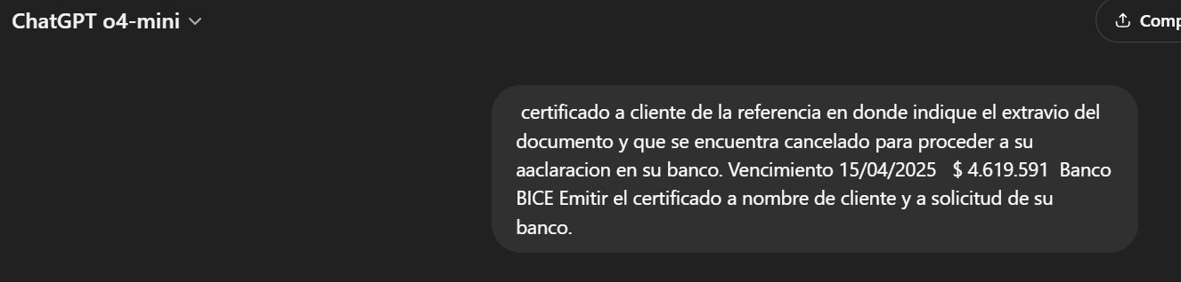
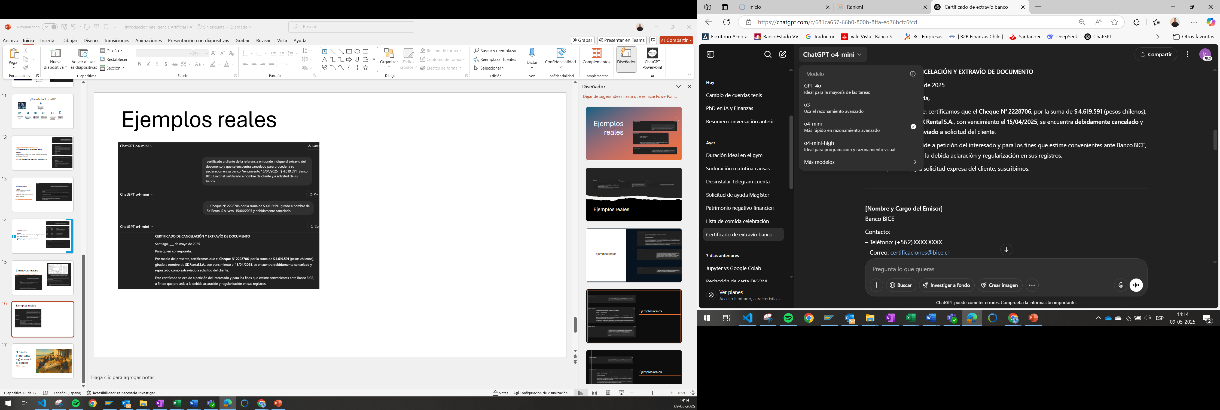
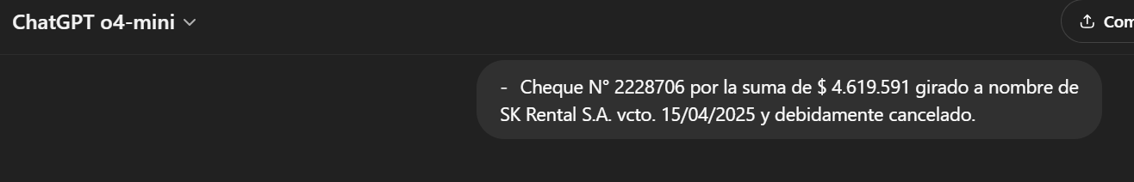
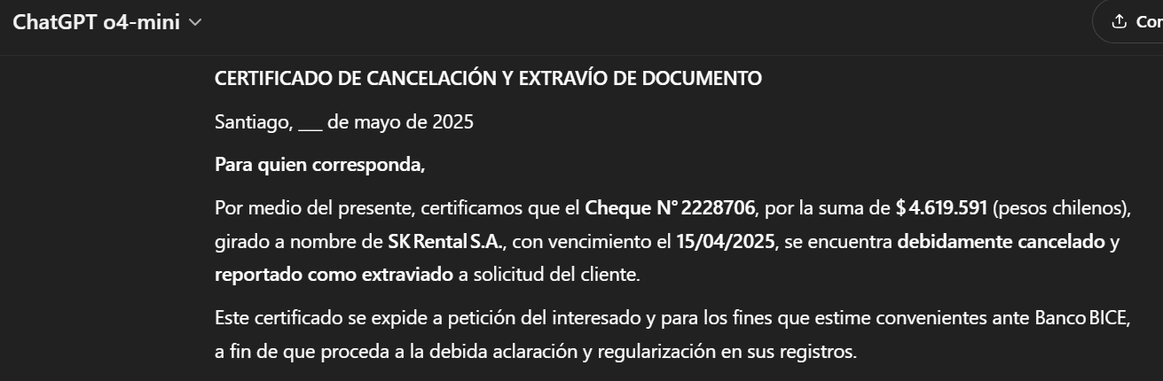
Ejemplos reales

Slide 19
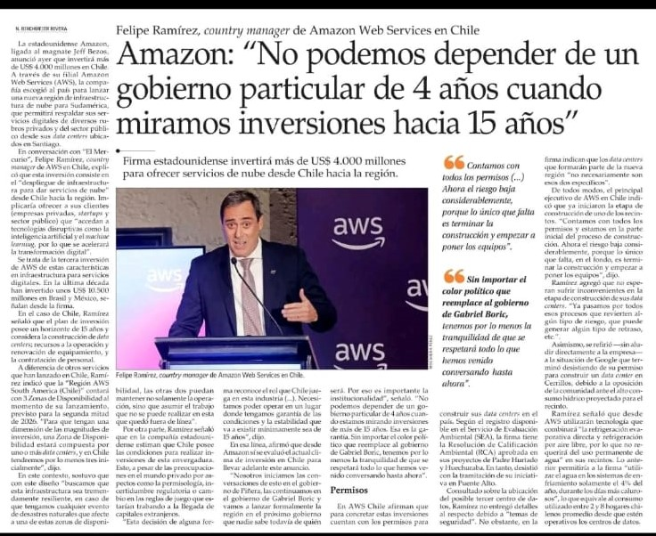

Noticias actuales 08/05
Amazon Web Services (AWS) invertirá más de US$ 4.000 millones en Chile para ofrecer servicios de IA y nube a Sudamérica, destacando la necesidad de estabilidad regulatoria para proyectos de largo plazo.

Slide 20
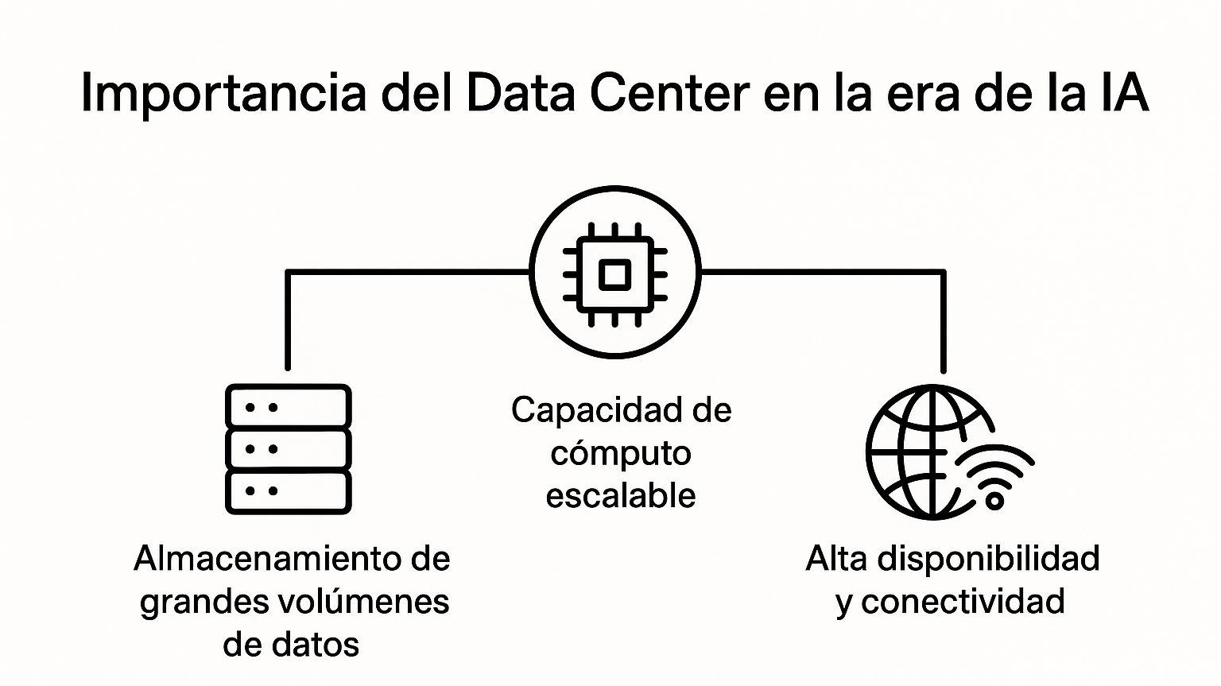

Slide 21

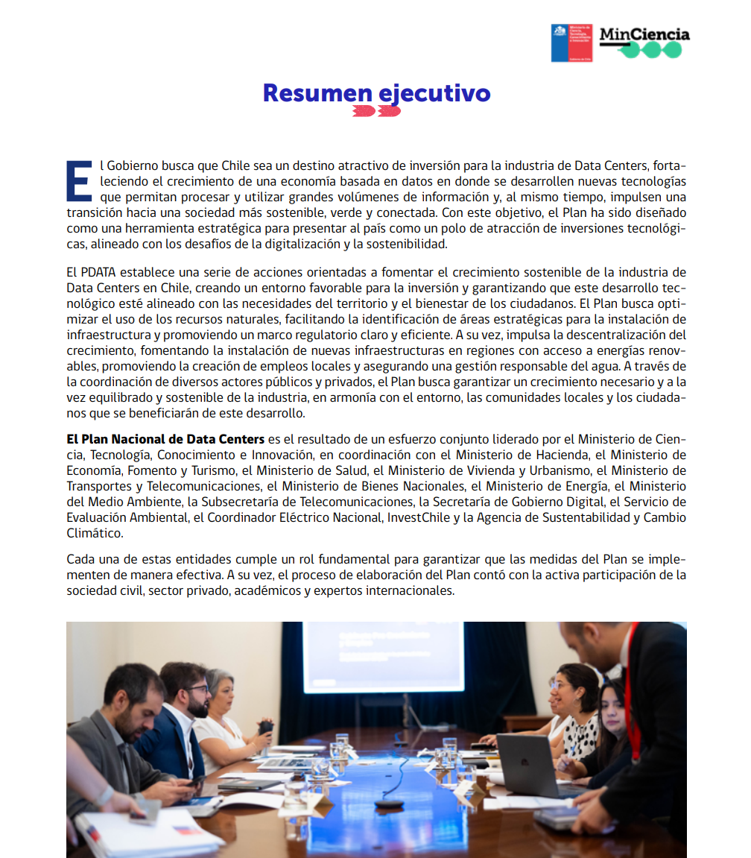

Slide 22
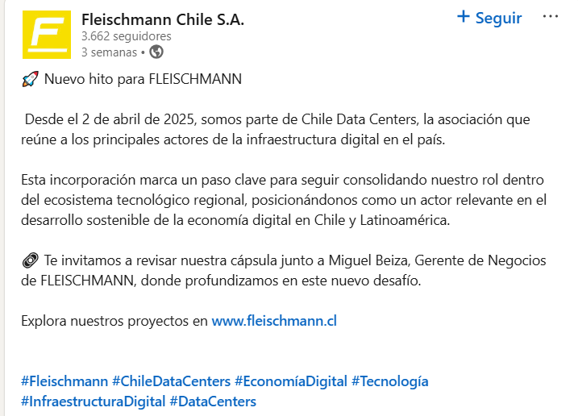
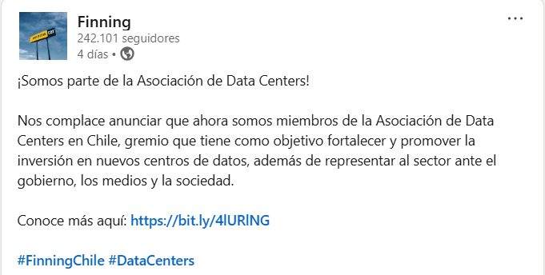
Competidores y clientes

Slide 23

"Lo más importante sigue siendo el equipo"

